Slide 1

DOCUMENT TOP-DEFENSE CLASSE 3
PROTOCOLE
Communication Lumineuse
AR22
20.02.2021
MISSION
CONFIDENTIELLE

Slide 2
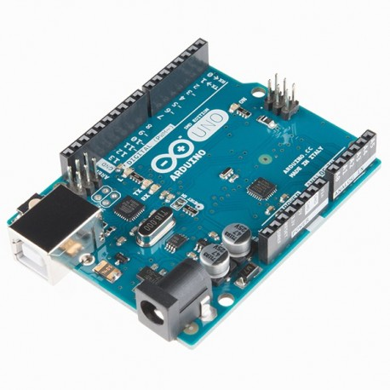
PROTOCOLE COMMUNICATION LUMINEUSE
Le protocole AR22 doit être mis en place quand une équipe opérationnelle a besoin d’aide pour fabriquer un dispositif de communication lumineuse.
Matériel : l’équipe en appui technique doit utiliser le kit Arduino classique.
Objectif : fournir à l’équipe opérationnelle un protocole simple et robuste pour communiquer avec des signaux lumineux. Le dispositif devra pouvoir émettre un signal, et capter une réponse. D’autres contraintes pourront être émises par l’équipe opérationnelle.
Critères : les dispositifs devront être les plus fiables possibles.
07.05.2021
MISSION
CONFIDENTIELLE

Slide 3
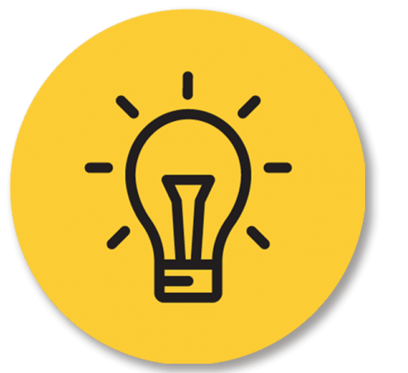
PROTOCOLE COMMUNICATION LUMINEUSE
Le soutien technique suivra une procédure en mode « compétition » en travaillant à plusieurs équipes :
1. Chaque équipe conçoit un système de protection et le teste pour l’améliorer au mieux. Elle doit aussi produire un mode d’emploi pour l’équipe opérationnelle.
2. Un test officiel des dispositifs est ensuite organisé. Tous les dispositifs doivent être testés en conditions réelles : on donne un message de 3 lettres qui doivent être envoyées et détectées correctement.
3. L’équipe en appui technique choisit le dispositif le plus fiable et son mode d’emploi est envoyé à l’équipe opérationnelle.
07.05.2021
MISSION
CONFIDENTIELLE

